Slide 1
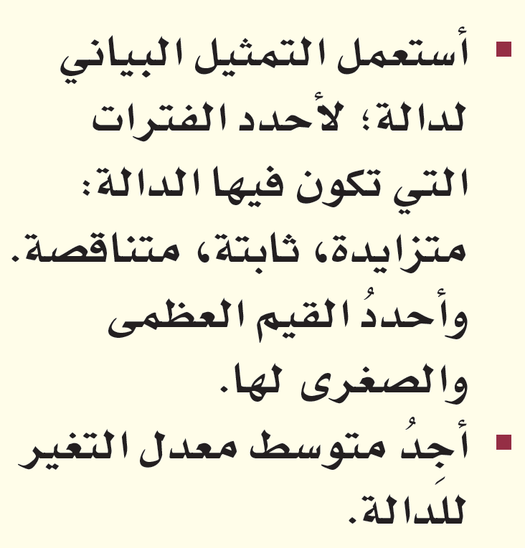
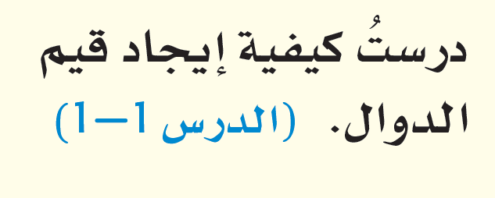
المفردات
الآن
فيما سبق

Slide 2
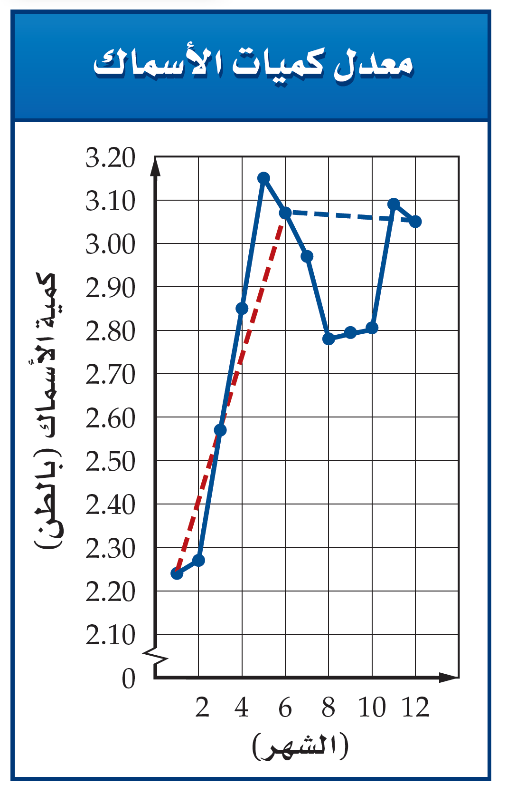
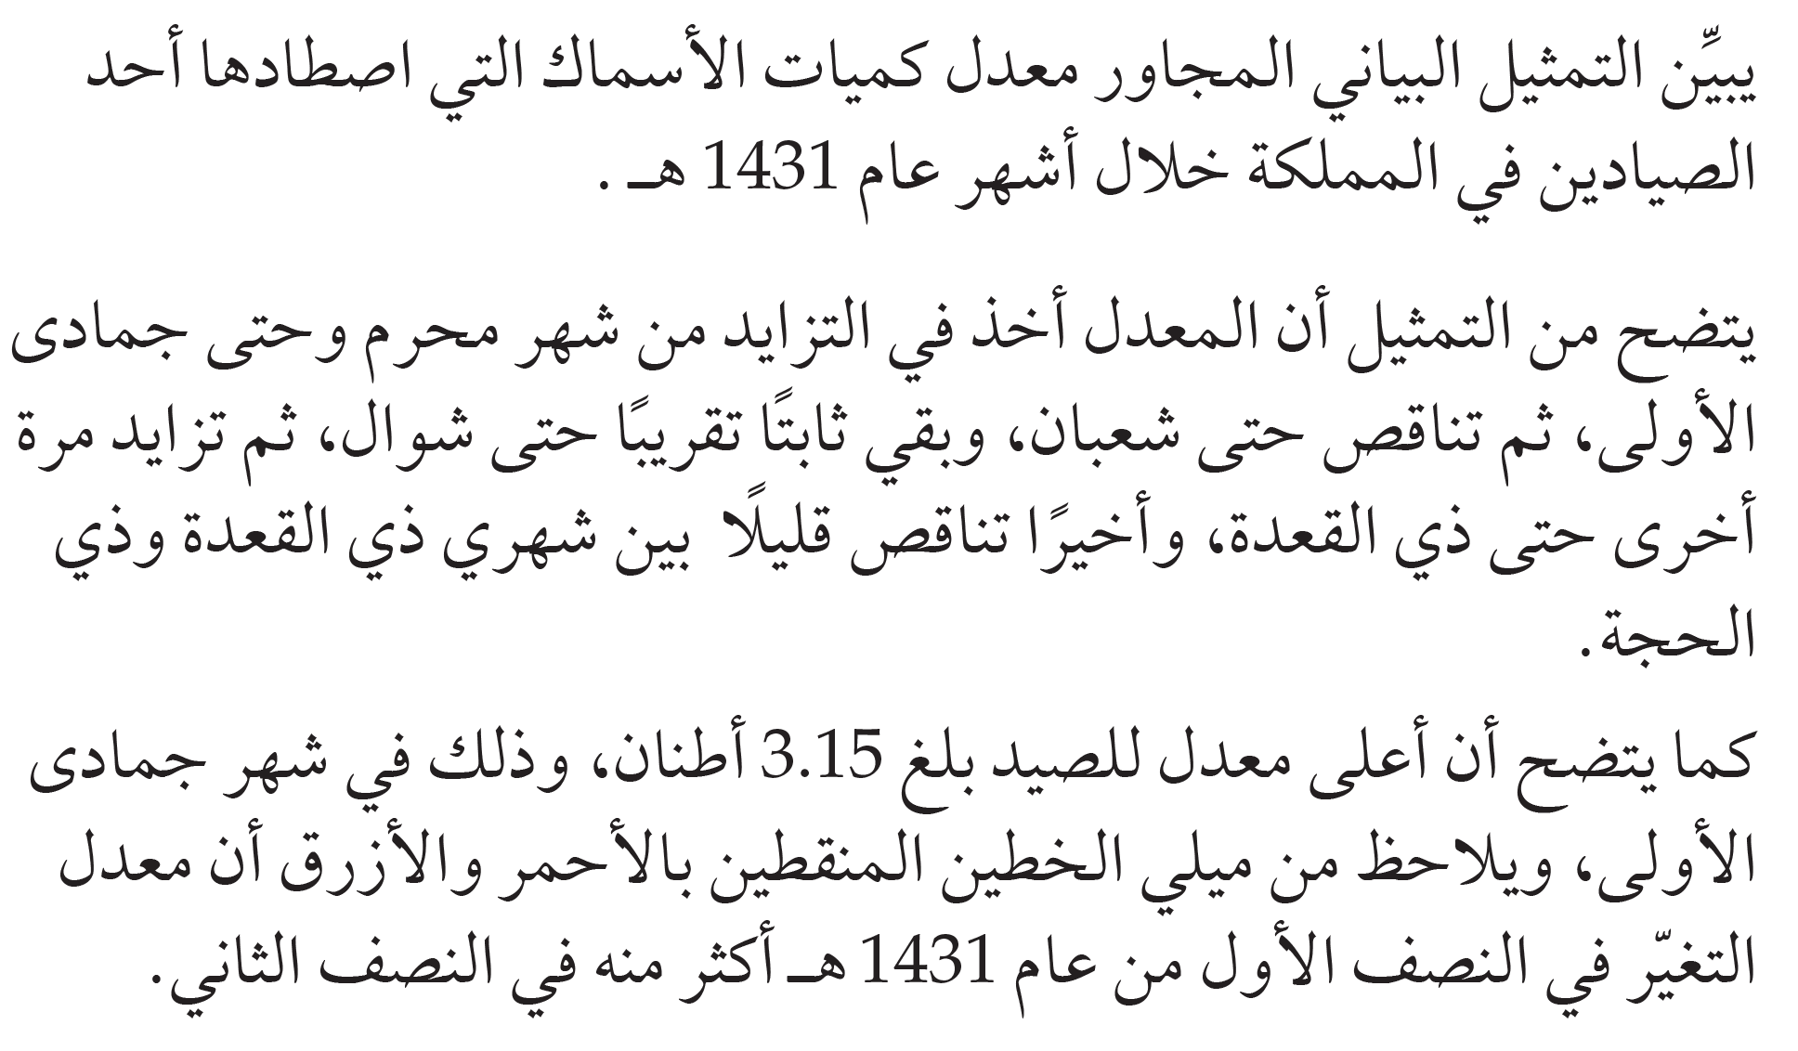
لمــــــــــــــــــــــــــــــــاذا

Slide 3
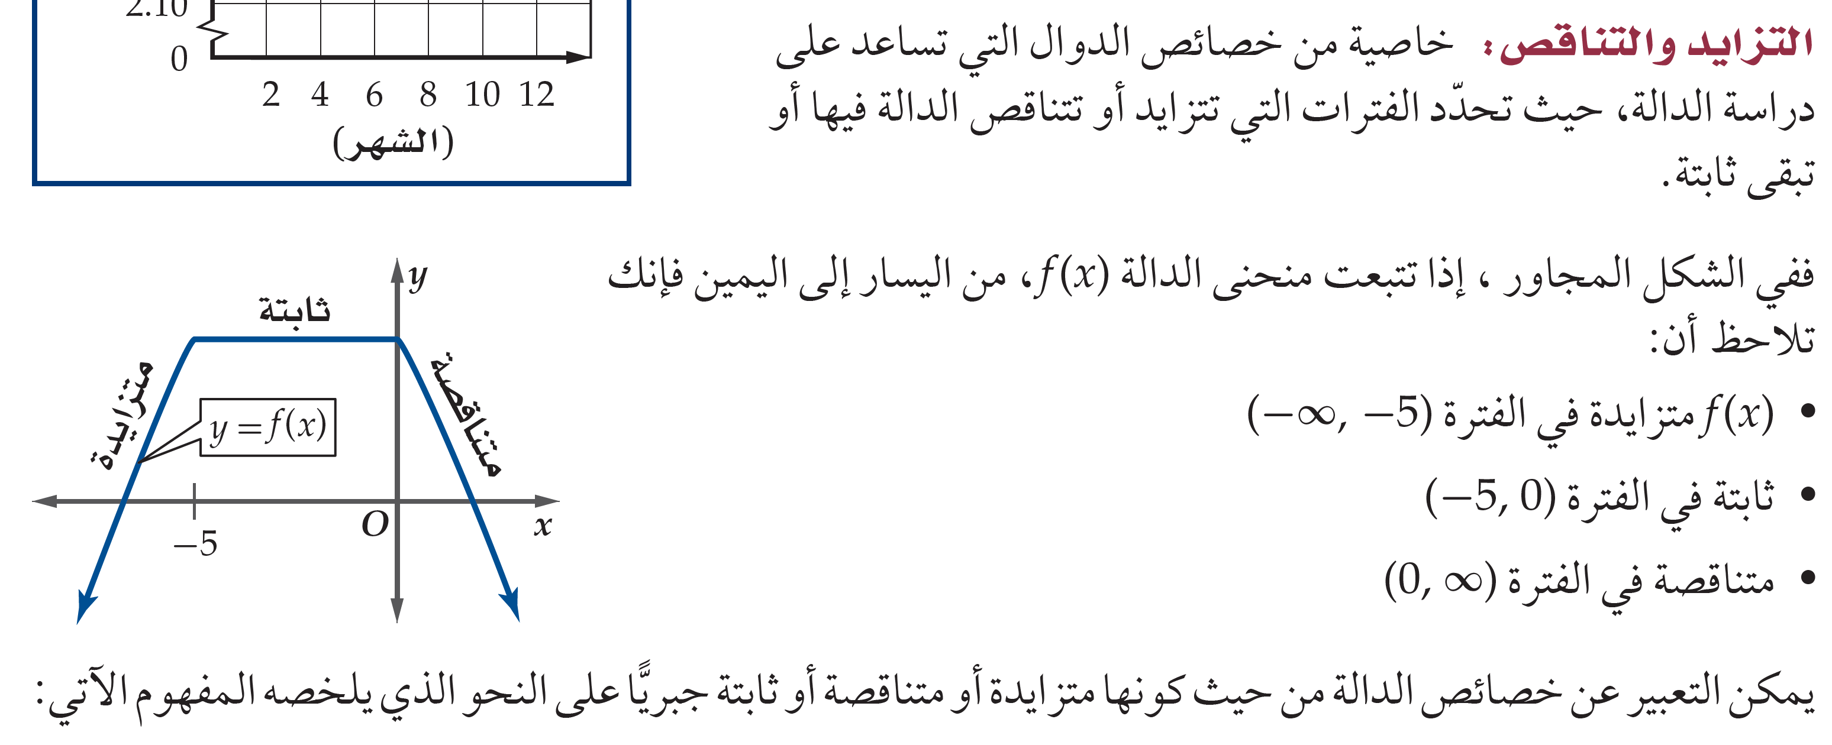

Slide 4
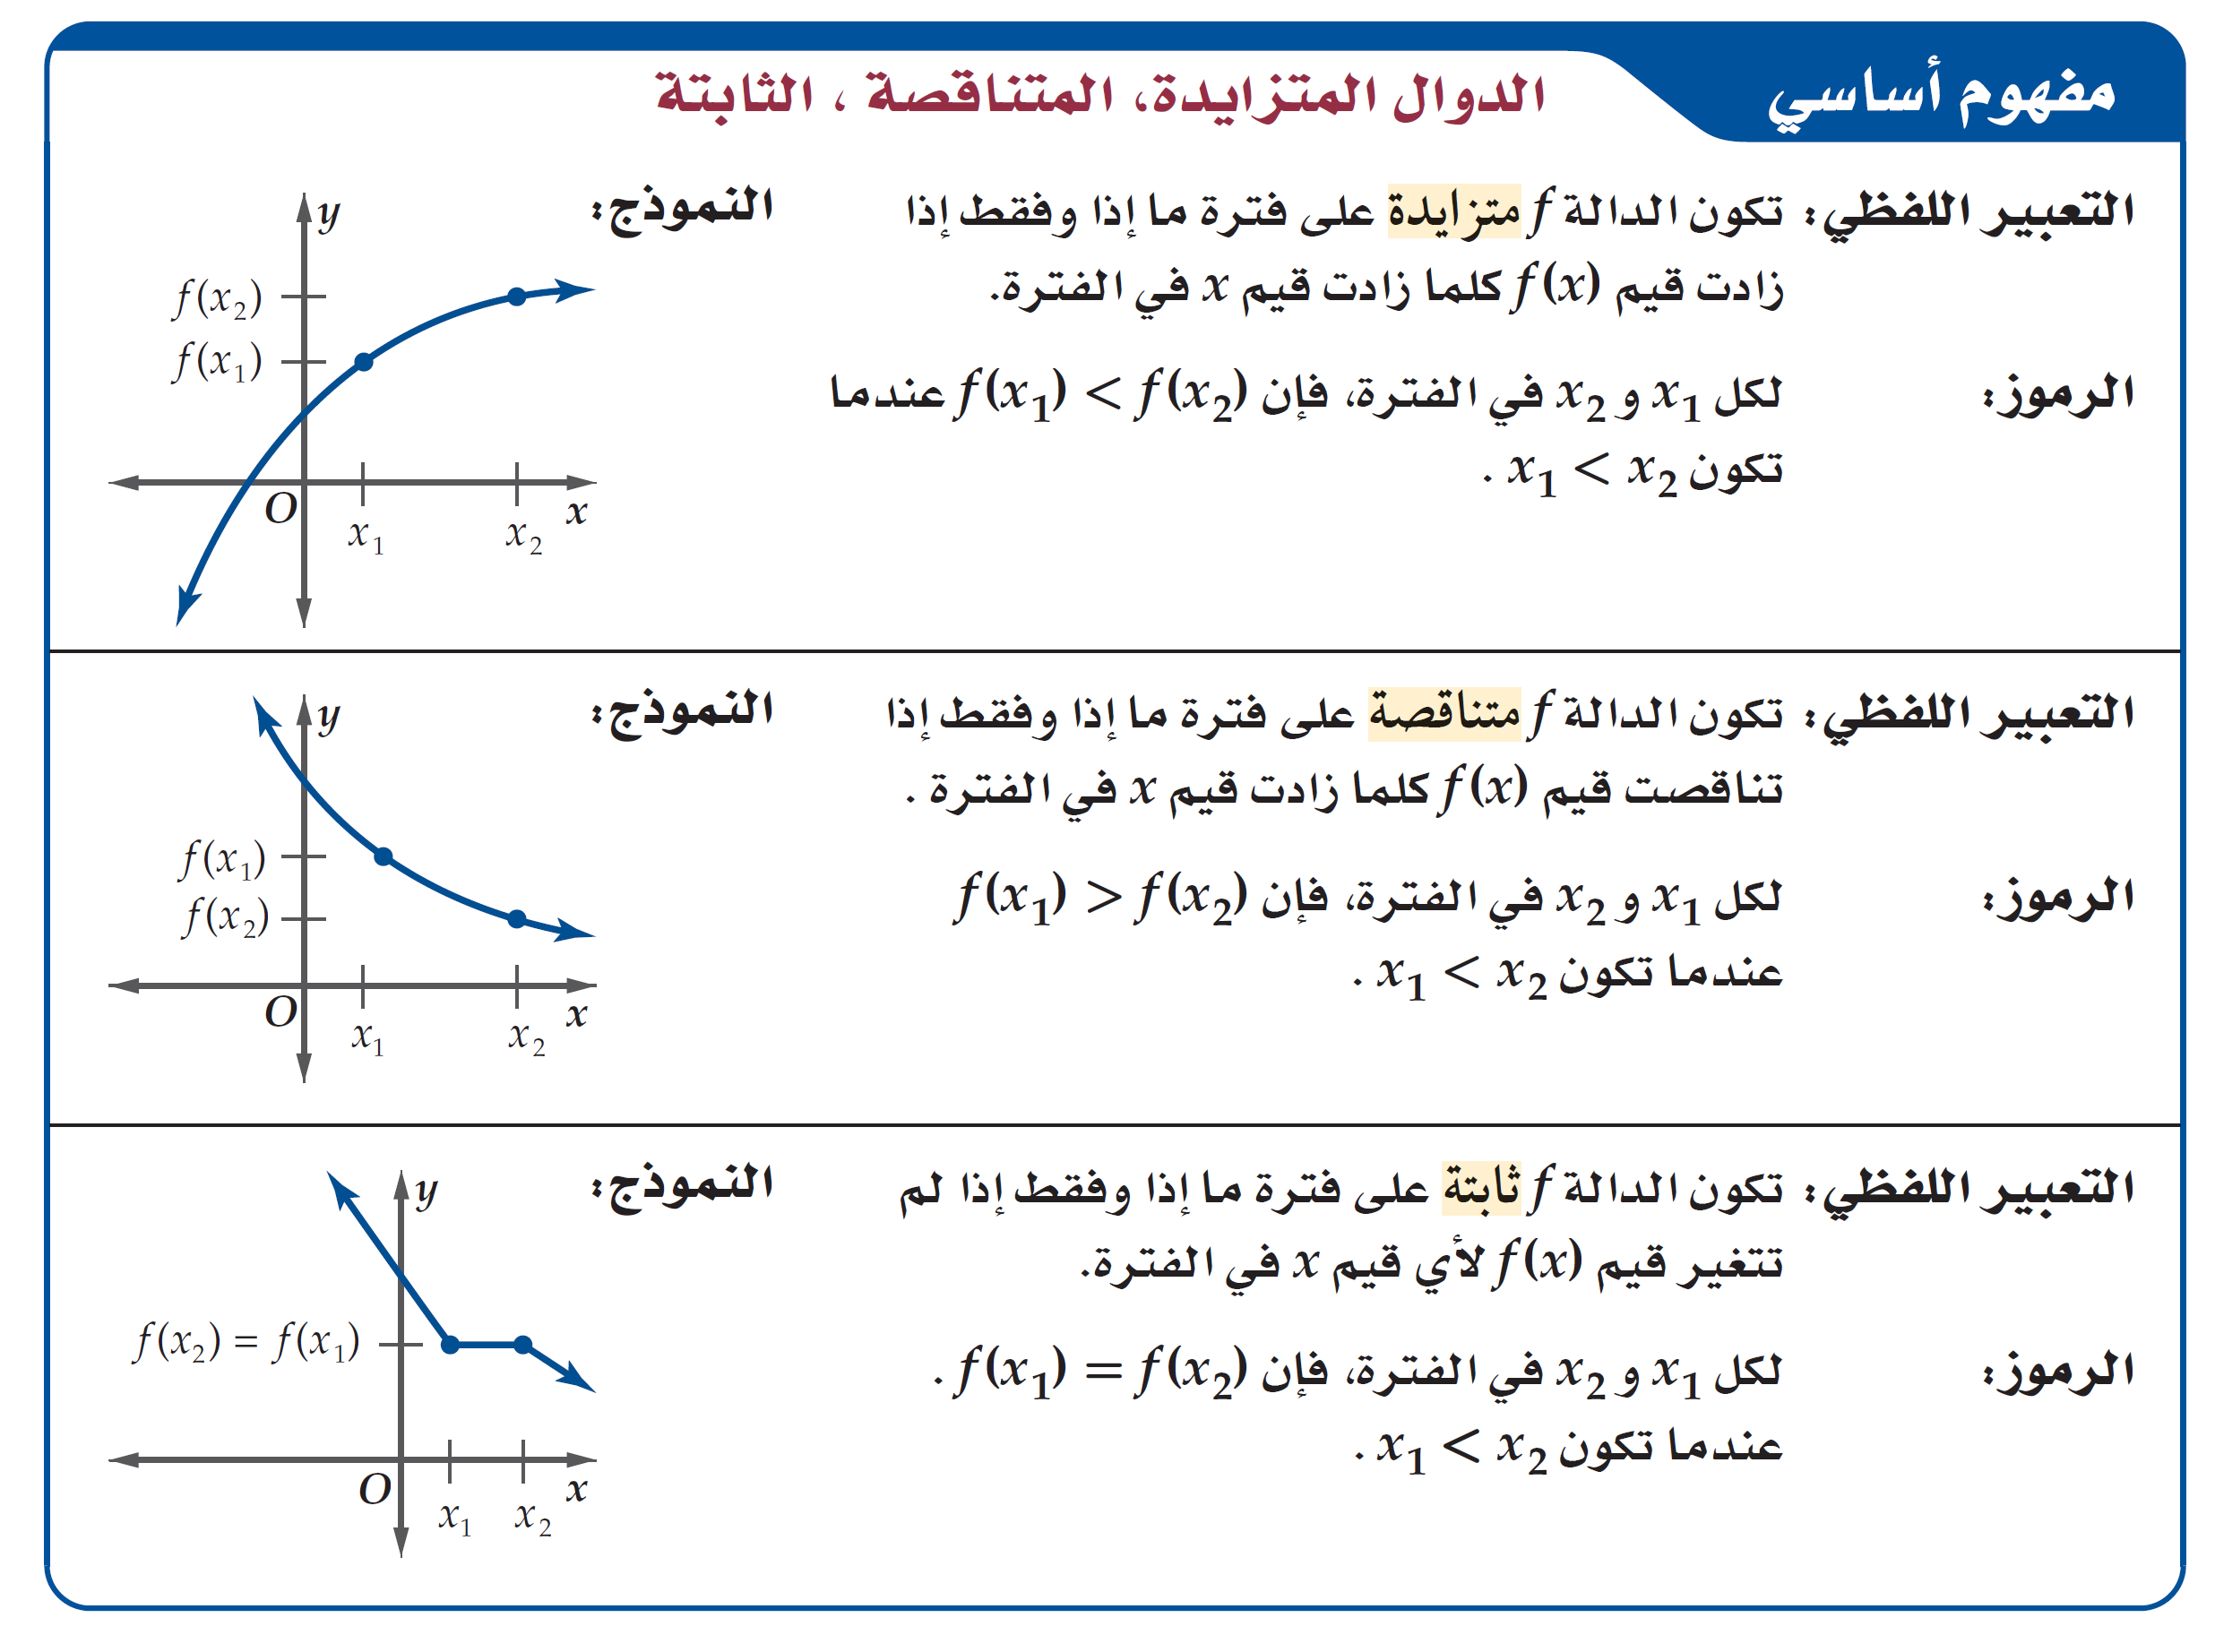

Slide 5

تحقق من فهمك
متزايدة
متناقصة
ثابتة
متزايدة
متناقصة
ثابتة

Slide 6
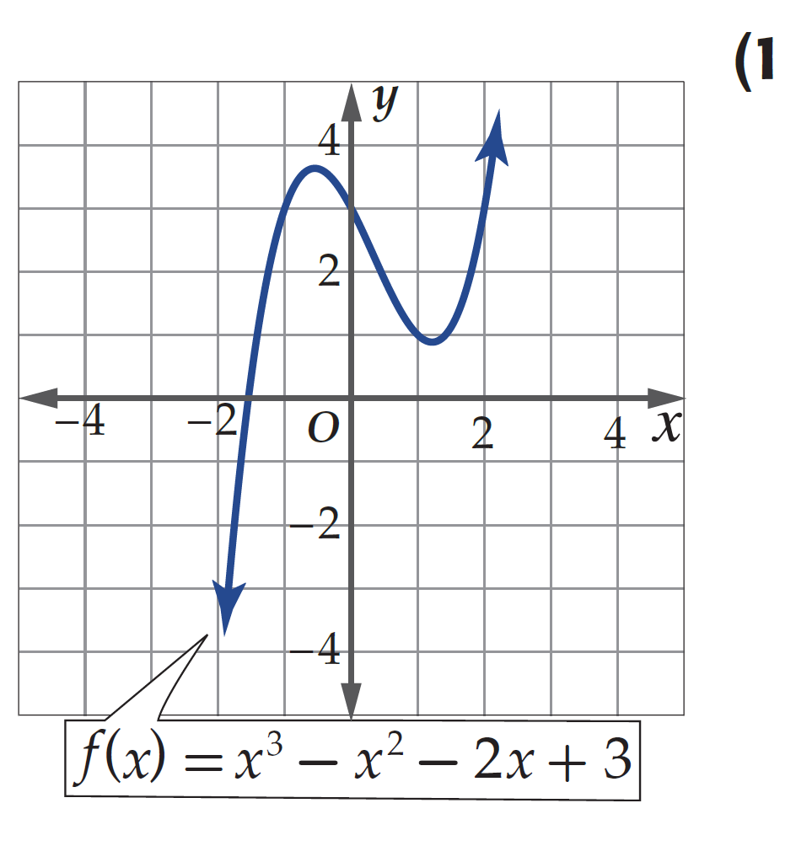
تدرب
متزايدة
متناقصة
ثابتة

Slide 7



Slide 8
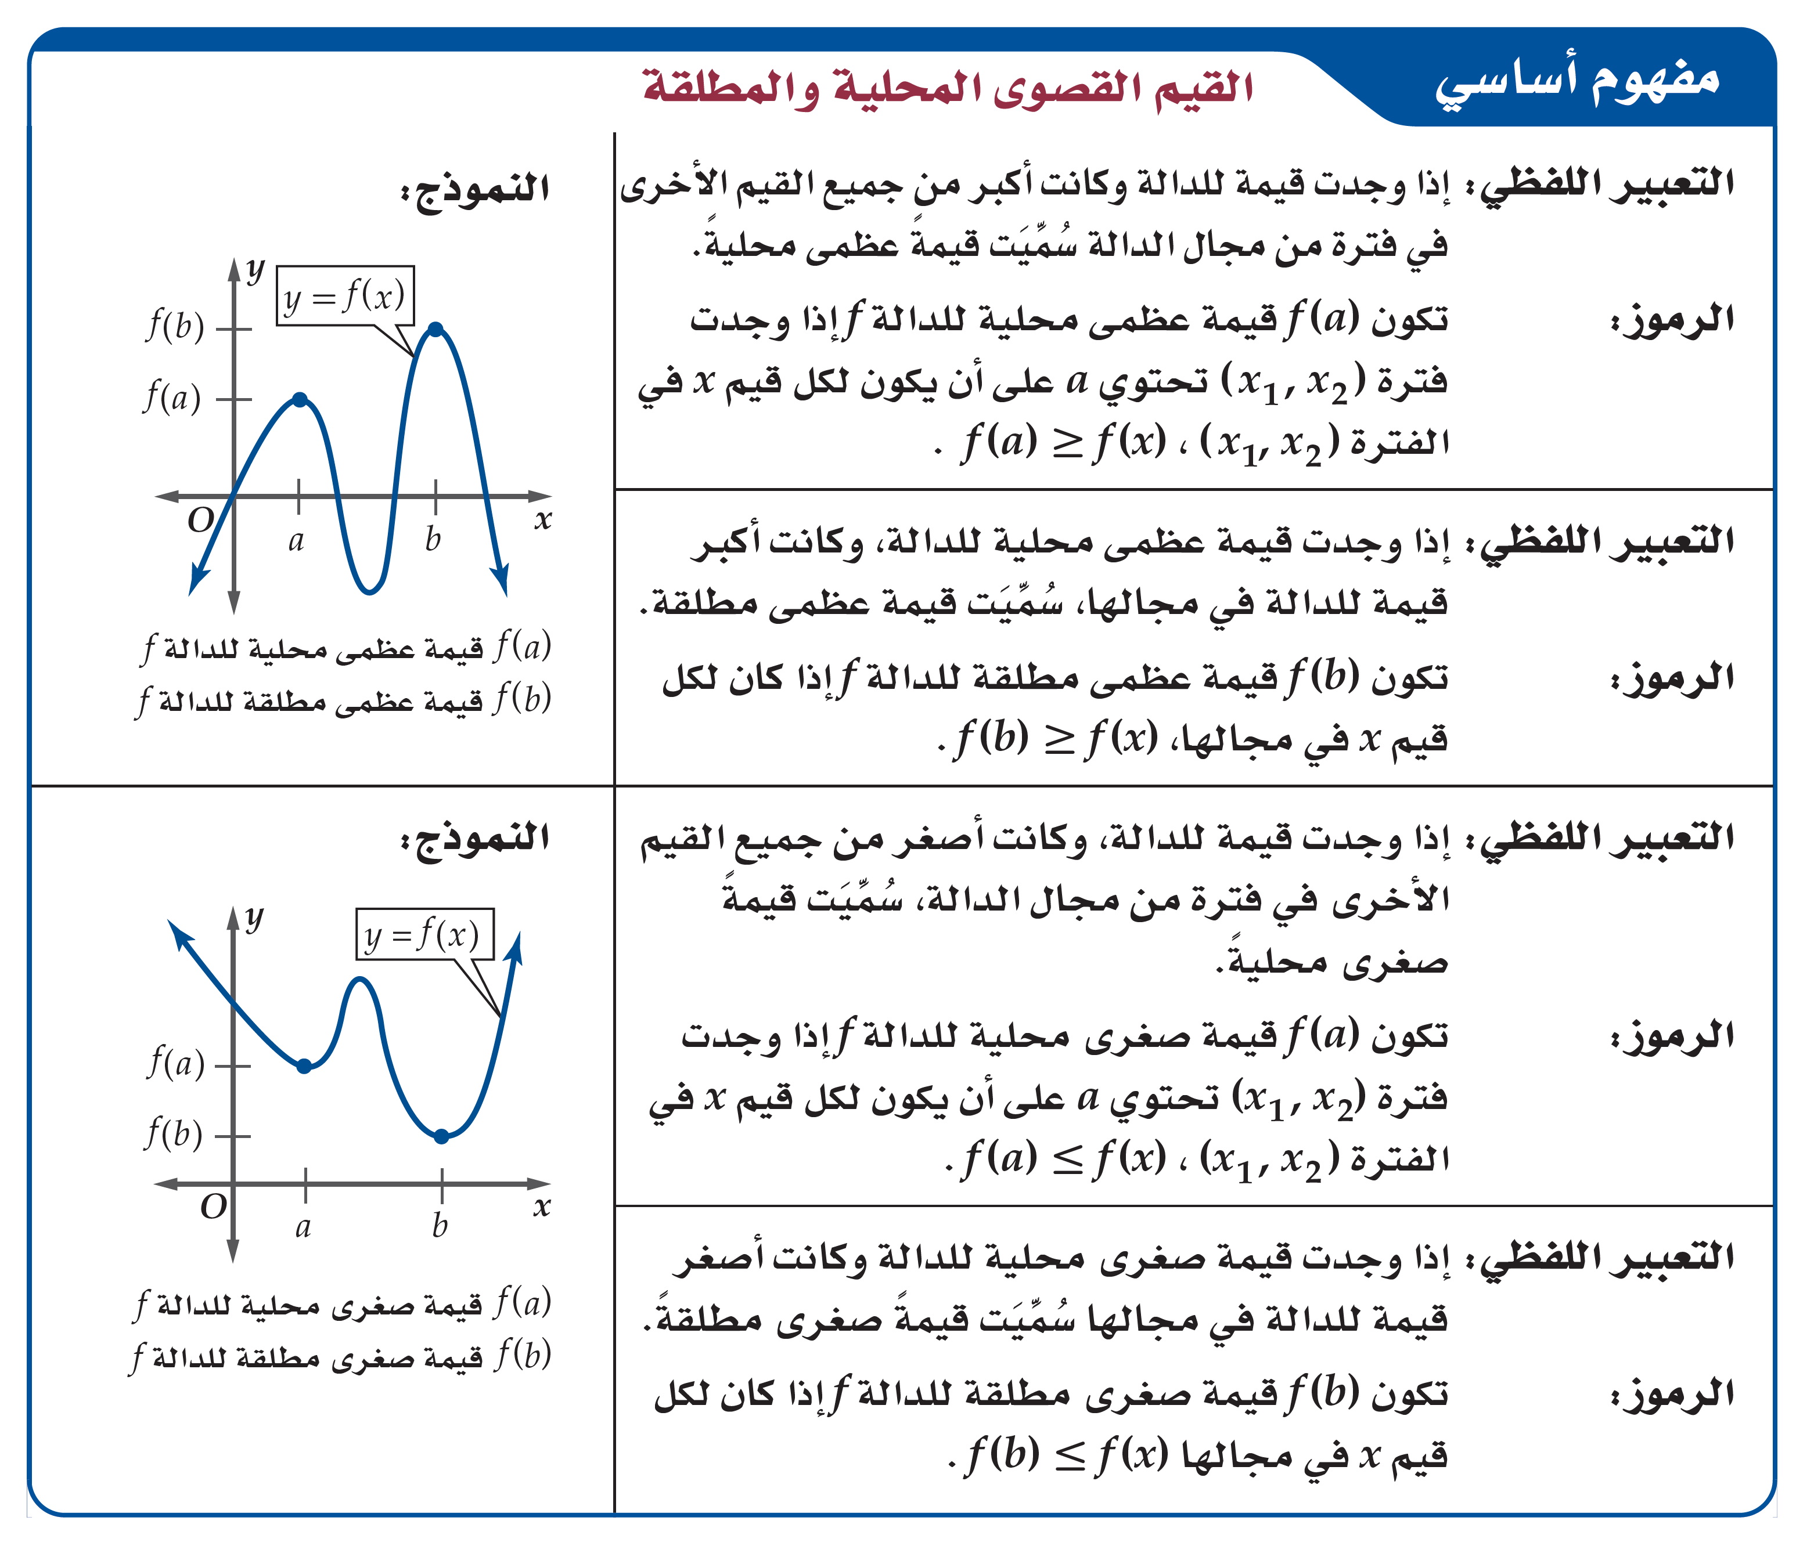

Slide 9


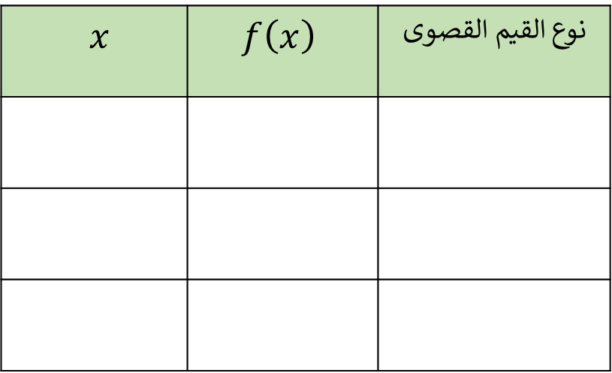
تحقق من فهمك
نوع القيم القصوى | $f\left(x\right)$ | $$x$$

Slide 10
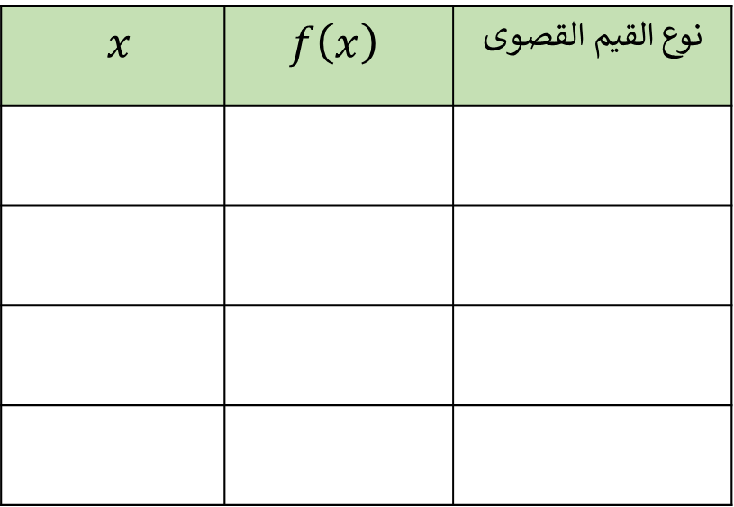
تحقق من فهمك
نوع القيم القصوى | $f\left(x\right)$ | $$x$$

Slide 11
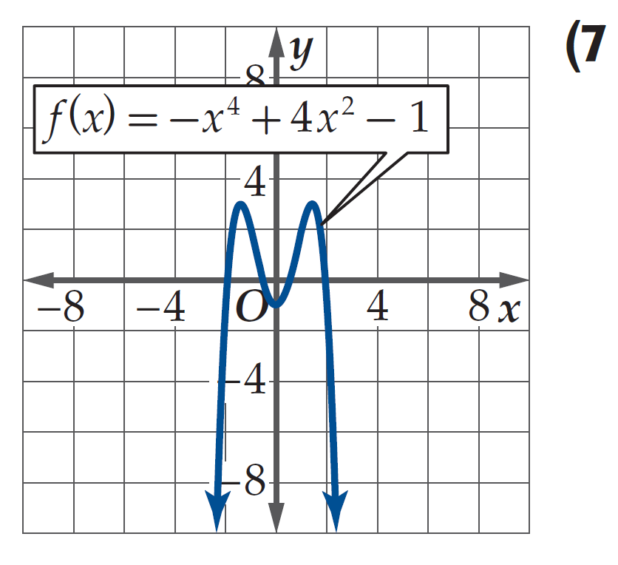
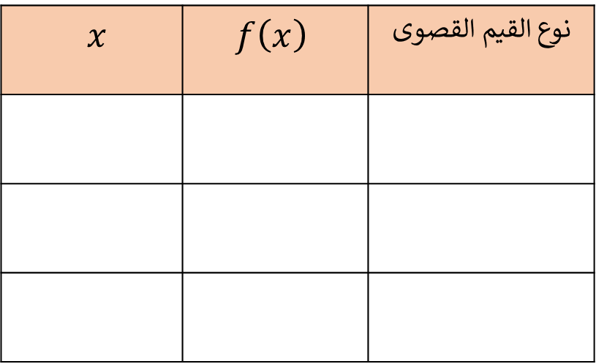
تدرب
نوع القيم القصوى | $f\left(x\right)$ | $$x$$

Slide 12
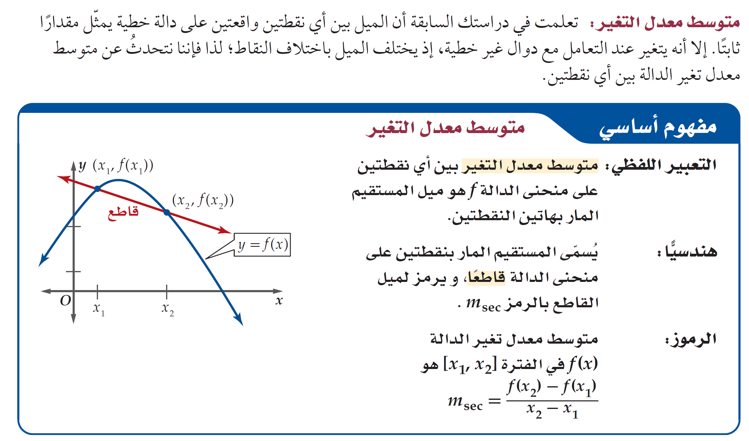

Slide 13

تحقق من فهمك

Slide 14
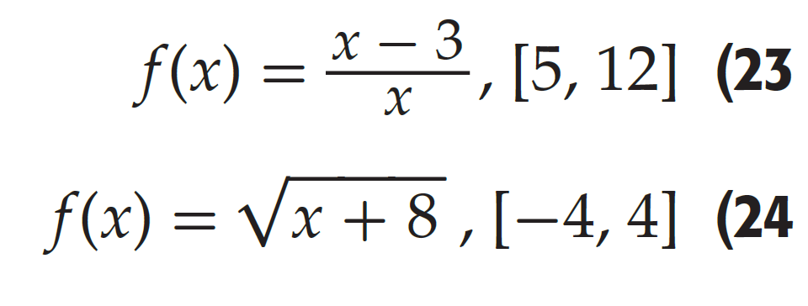
تدرب

Slide 15

تحقق من فهمك

Slide 16

تدرب

Slide 17


تحصيلي

Slide 18


تحصيلي

Slide 19


تحصيلي

Slide 20

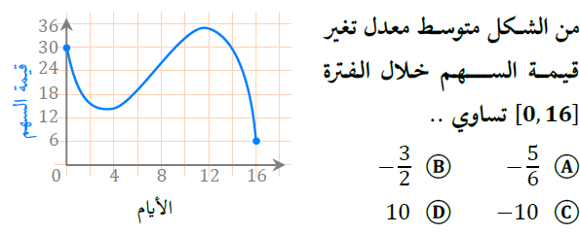
تحصيلي

